Slide 1

PoE & Câmeras IP
2015 Q1

Slide 2
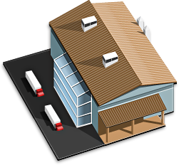
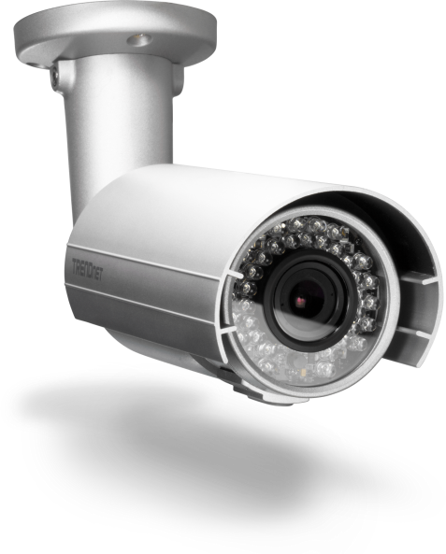



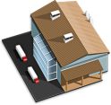
Visão Geral
Câmeras IP Capturam Eventos ao Vivo
Digitalizam as Imagens
Criam fluxo de dados (mensagens) nas redes local e/ou Internet
Dados são reconvertidos em imagens nas telas dos computadores

Slide 3


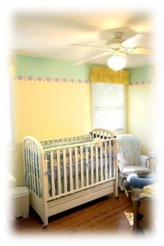
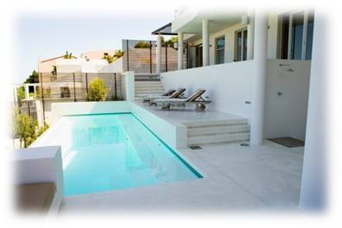
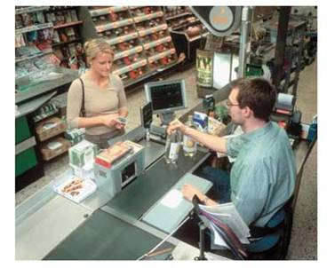

Visão Geral
Monitore de Casa o seu Negócio
Em Interiores ou ao Ar Livre
Transmissão em tempo real de Áudio e Vídeo
Na rede local (LAN)
Por meio da Internet (WAN)
Monitora e Grava Vídeo
De acordo com Horário
Detecção de Movimento
Dia/Noite
Disparador Externo
Software de Gestão Incluído
Notes:
Baby Cams, for pets, kids
Outdoor ip66
Cellphones, free apps

Slide 4
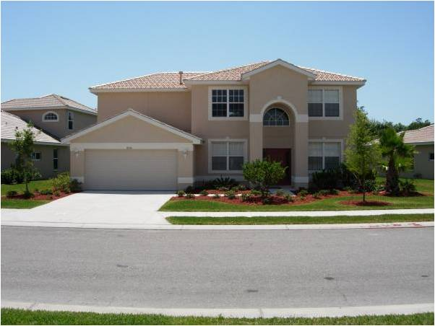
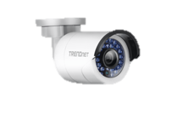
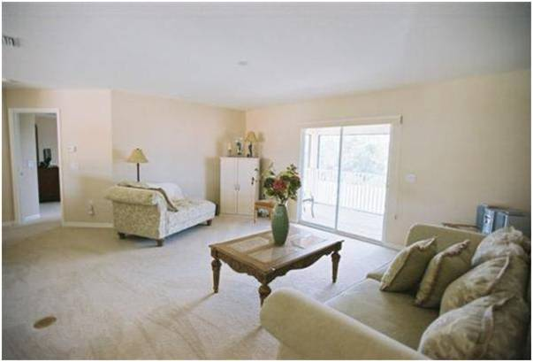
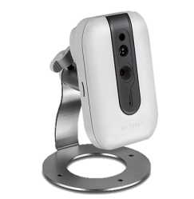
Aplicação
Notes:
Wide viewing angle
Trendnet parking lot

Slide 5
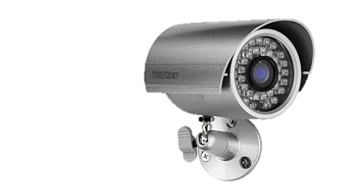
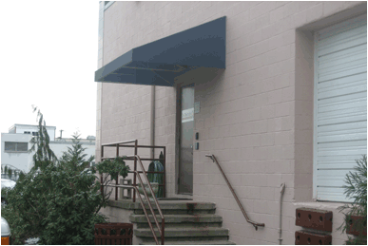
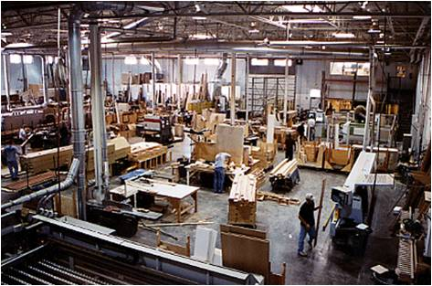
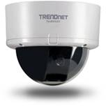
Aplicação
Notes:
Warehouse, catch employees stealing
Security requirements OSHA etc

Slide 6
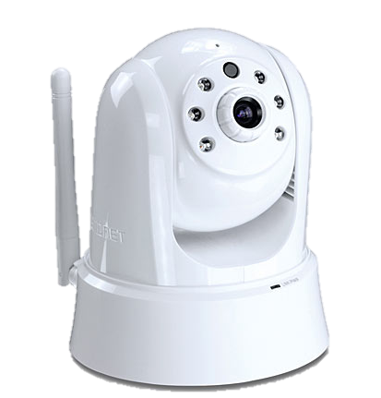
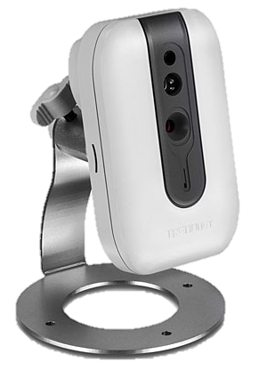
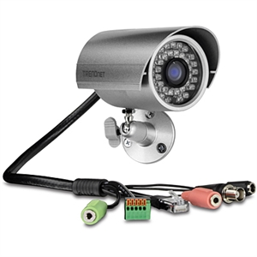
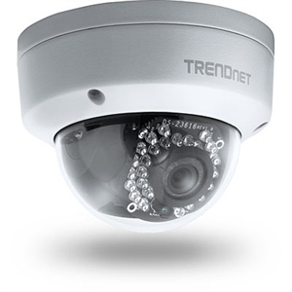
Características
Filtro Infra-vermelho (IR) permite vídeos em locais escuros e à noite
Áudio Bidirecional
Pan/Tilt/Zoom
Controlado Remotamente
Lado a Lado / Acima e Abaixo
Zoom Ótico / Digital
Conexão com Sistema de Segurança
Entradas e Saídas GPIO
Resolução HD até 3 Mpixel
Notes:
LED lights
Two way audio, mic built in for indoor cameras, speakers added
Baby, security guard (two way audio)
PTZ, remotely controlled from our software, 3rd party software or cellphone app
Most cameras have digital zoom, higher end optical zoom, digital zoom fuzzy
GPIO, in our out, to trigger and alarm, or motion/sound detection to trigger an action
3MP, higher than even most full HD TV’s; 2048x1536 vs 1920x1080

Slide 7

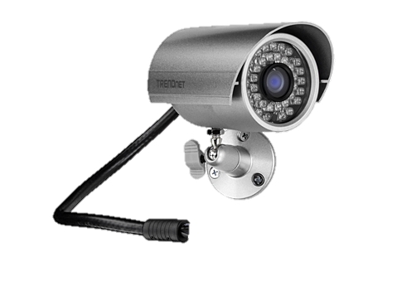
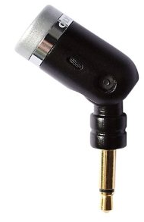

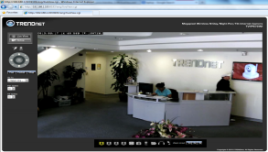
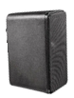

Áudio
Áudio Bidirecional
Permite que Usuários se Comuniquem através das Câmeras
Suporte por meio de Software/Browser/App Móvel
Caixas acústicas e microfones adicionados pelo usuário permitem comunicação bidirecional completa
Falar
Internet
Ouvir
Controles de Áudio
Notes:
Indoor includes mic, outdoor external
Phone already has a mic and speakers

Slide 8
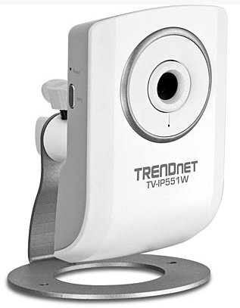

Áudio
Áudio Unidirecional
Permite aos usuários escutar eventos no local da câmera
Suporte por meio de Software/Browser/Mobile App
Microfone integrado na maioria das câmeras
Internet
Ouvir
Controles de Áudio

Slide 9
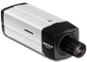
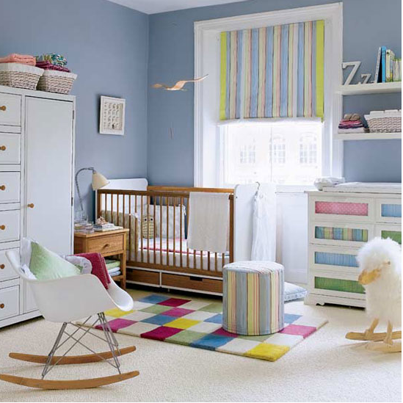
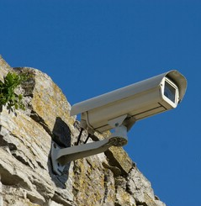
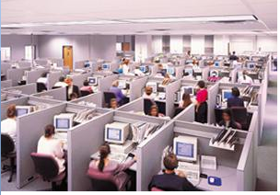
Áudio
Uso de Áudio Bidirecional
Guaritas de Segurança
Monitoração de Bebês
Monitoração de Áudio Corporativo
Notes:
Security Guard communications, show me your badge, etc
House entrance, function like an intercom
Boss to employees at office
Baby, kids, pets
Prisons talk to inmates securely

Slide 10
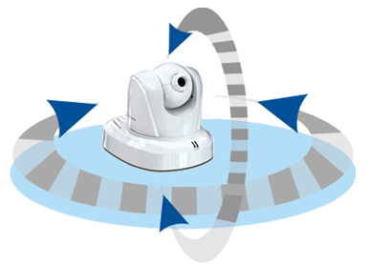
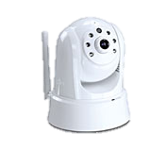
Câmeras Pan/Tilt
Pan/Tilt
Uma só câmera pode cobrir um quarto completo
“Patrol setting” permite monitorar múltiplos pontos
Controle por meio da Web & Apps móveis
Notes:
Save money

Slide 11
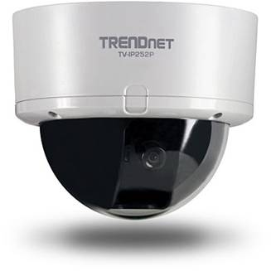
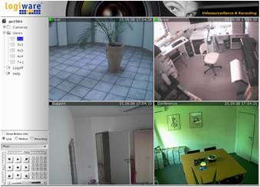
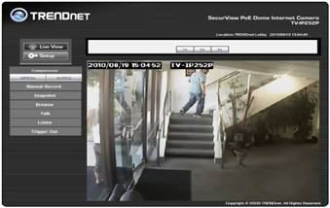
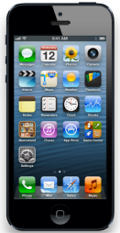
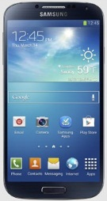
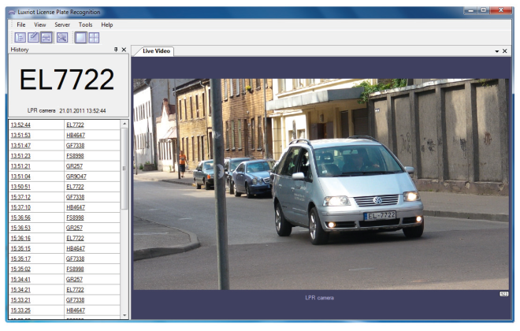
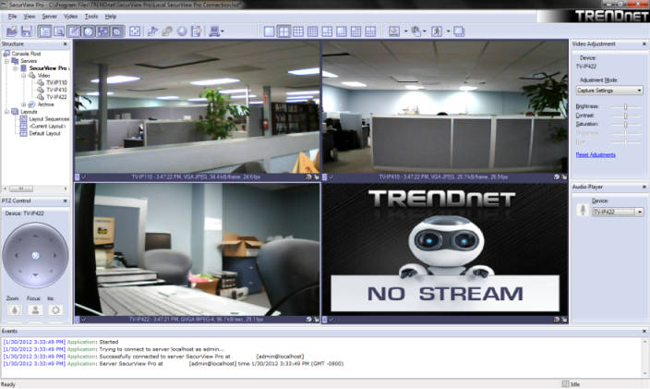
Monitoração
Browsers
(Firefox, Internet Explorer, Safari, etc)
Softwares de Terceiros suportam TRENDnet entre outras marcas
Software de gestão incluído para até 32 câmeras
(TRENDnet View Pro)
Smartphones possuem Apps disponíveis
Software Luxriot identifica placas de automóveis em tempo real
Notes:
Security Spy + Milestone
ONVIF Support

Slide 12
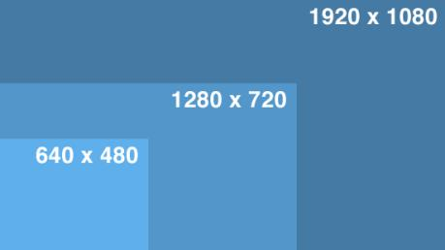

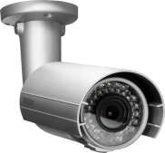
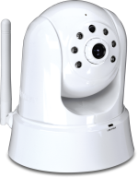
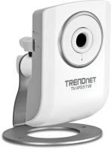
Resolução

Slide 13
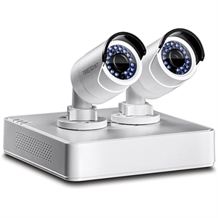
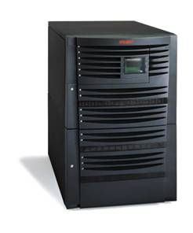
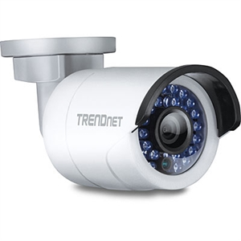

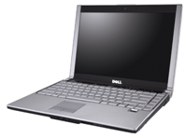
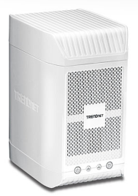
Gravação
NVR
Internet
Câmera
Servidor FTP (Snapshots somente)
Micro SD Card
Servidor Email
(Snapshots ou Video Clips)
Computer HDD
NAS HDD
Notes:
ONVIF Support

Slide 14
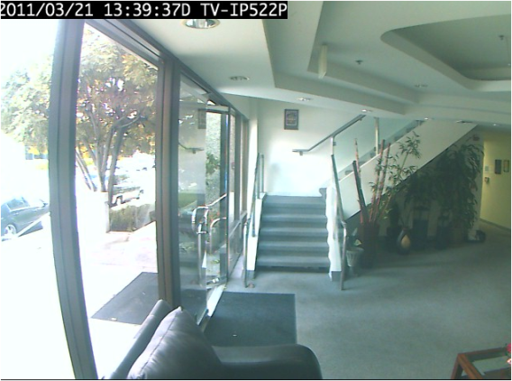
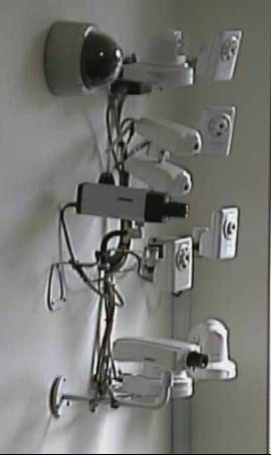

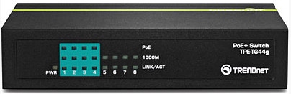
Gravação
Sistema de Segurança Grava Vídeos sem Usar Micros
NAS (Network Attached Storage)
Gravação de Vídeos em Rede Local utilizando NAS
Ideal com Switch PoE alimentando as Câmeras
No-break ligado ao Switch PoE aumenta segurança
Notes:
Have them in our lobby

Slide 15

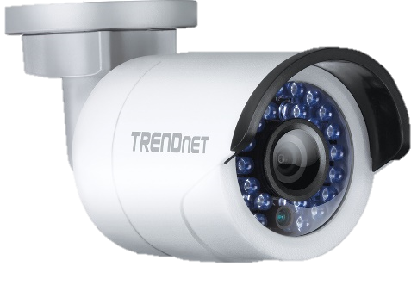

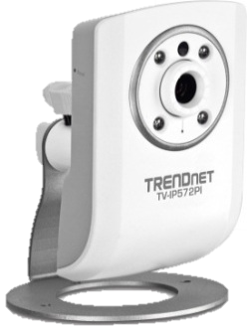



Opções PoE
Energia Elétrica + Dados
no mesmo Cabo Par Trançado
de rede local padrão Ethernet
Múltiplas câmeras se alimentam através de uma só tomada
Notes:
All security cameras have it

Slide 16



Aplicações GPIO
PORTA DE ENTRADA
1. Sensor detecta o movimento
2. E a Gravação da Câmera é ativada
Notes:
Or trigger an alarm, or send an email, or send images to ftp server

Slide 17



Aplicações GPIO
PORTA DE SAÍDA
Ativação de alarmes através de eventos de detecção de movimento
Notes:
General Purpose Input/Output

Slide 18

TRENDnetView Pro

Slide 19


TRENDnetView Pro
Features | TRENDnetView Pro
Suporta todas as câmeras IP TRENDnet
Incluído GRÁTIS em qualquer câmera TRENDnet
Número máximo de câmeras
Motion Search Playback
Custom Camera View Layouts
Gravação Contínua
Gravação Calendarizada
Gravação ao se detectar movimentos
Suporte de Áudio
32
Notes:
PTZ
Auto Patrol

Slide 20



Apps Móveis
Apps Móveis para Apple e Android
GRÁTIS para todas as câmeras TRENDnet
Notes:
Free – one image at a time, pay – more than one image

Slide 21


Câmeras PTZ para Interior
TV-IP662WI | TV-IP662PI
Wireless / Wired | Wired PoE
Resolução: 1280 x 720 | Resolução: 1280 x 720
H.264, MPEG4, JPEG | H.264, MPEG4, JPEG
Montagem na parede ou teto | Montagem na parede ou teto
7.5m IR (Visão Noturna) | 7.5m IR (Visão Noturna)
Audio Bidirecional (Mic Incluído) | Audio Bidirecional (Mic Incluído)
Cartão Micro SD | Cartão Micro SD
Aderente a ONVIF | Aderente a ONVIF
Deteção de Movimentos e Sons | Deteção de Movimentos e Sons
Notes:
Will let you know if someone tampered with it, sprayed something
IP66, dust proof, water proof
Special screws
Nice viewing angles
DWDR, Digital Wide Dynamic Range, balances image if natural light is too bright outside when pointing outside avoid reflection, not for indoor
Doesn’t ship with power supplies
Usually 20% below competition
ONVIF support to interface with other software and storage devices

Slide 22


Câmeras para Exterior
TV-IP310PI | TV-IP320PI | TV-IP311PI | TV-IP321PI
Resolução 3MP | Resolução 1.3 MP | Resolução 3MP | Resolução 1.3 MP
Câmera Bullet | Câmera Bullet | Montagem teto | Montagem teto
IP66 Outdoor | IP66 Outdoor | IP66 Outdoor | IP66 Outdoor
PoE | PoE | PoE | PoE
H.264 / MJPEG | H.264 / MJPEG | H.264 / MJPEG | H.264 / MJPEG
IR 30 metros | IR 30 metros | IR 25 metros | IR 25 metros
Aderente a ONVIF | Aderente a ONVIF | Aderente a ONVIF | Aderente a ONVIF
D-WDR | D-WDR | D-WDR | D-WDR
Notes:
Will let you know if someone tampered with it, sprayed something
IP66, dust proof, water proof
Special screws
Nice viewing angles
DWDR, Digital Wide Dynamic Range, balances image if natural light is too bright outside when pointing outside avoid reflection, not for indoor
Doesn’t ship with power supplies
Usually 20% below competition
ONVIF support to interface with other software and storage devices

Slide 23


Câmeras para Exterior
TV-IP343PI | TV-IP342PI
Standard Form Factor | Montagem no teto
3.5x Zoom Ótico Manual | 3x Zoom Ótico Manual
IR 25 metros | IR 15 metros
Resolução 2 MP, 1920 x 1080 | Resolução 2MP, 1920 x 1080
Classificação IP66 Outdoor | Classificação IP66 Outdoor
PoE | PoE
H.264 / MJPEG | H.264 / MJPEG
Suporte de Cartão MicroSD | Suporte de Cartão MicroSD
Suporte de Áudio de 2 vias | Suporte de Áudio de 2 vias
Aderente a ONVIF | Aderente a ONVIF
D-WDR (Digital Wide Dynamic Range) | D-WDR (Digital Wide Dynamic Range)
Notes:
Micro SD
Two Way Audio

Slide 24


Slide 25


Slide 26


Câmeras “Speed Dome”
TV-IP450PI | TV-IP450P
IR 100 metros | Sem IR
20x Optical Zoom / 16x Digital Zoom | 20x Optical Zoom / 16x Digital Zoom
PTZ | PTZ
Resolução 1.3MP, 1280 x 960 | Resolução 1.3MP, 1280 x 960
Classificação IP66 Outdoor | Classificação IP66 Outdoor
PoE | PoE
H.264 / MJPEG | H.264 / MJPEG
Suporte de Cartão MicroSD | Suporte de Cartão MicroSD
Suporte de Áudio de 2 vias | Suporte de Áudio de 2 vias
Aderente a ONVIF | Aderente a ONVIF
D-WDR (Digital Wide Dynamic Range) | D-WDR (Digital Wide Dynamic Range)
Opções de Montagem: Parede/Canto/Teto/Poste | Opções de Montagem: Parede/Canto/Teto/Poste

Slide 27
Q & A
Perguntas?

Slide 28
Obrigado

